Slide 1

NÁSOBENÍ ČÍSLEM 2
Název školy: Základní škola a mateřská škola Bělá
Autor: Mgr. Ivana Pavlíčková
Název: VY_32_INOVACE_03_Nasobeni cislem 2
Období: leden 2013 – červen 2013
Vzdělávací oblast: Matematika a její aplikace
Téma hodiny: Násobení číslem 2
Ročník: 2.
Číslo a název klíčové aktivity: III/2 Inovace a zkvalitnění výuky prostřednictvím ICT
Číslo projektu: CZ.1.07/1.4.00/21.1334

Slide 2
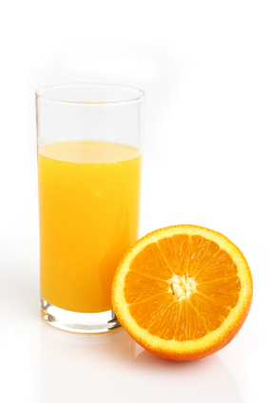
Slovní úloha
Věra vypije každý den 2 sklenice pomerančového džusu. Kolik sklenic džusu vypije za 7 dní?
2
x
8
=
16
Věra vypije 16 sklenic pomerančového džusu za týden.

Slide 3
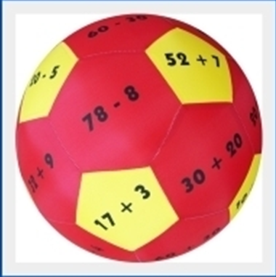
Doplň výsledky násobilky dvěma.
20
0
2 x 10 = 0 x 2 =
2 x 9 = 1 x 2 =
2 x 8 = 2 x 2 =
2 x 7 = 3 x 2 =
2 x 6 = 4 x 2 =
2 x 5 = 5 x 2 =
2 x 4 = 6 x 2 =
2 x 3 = 7 x 2 =
2 x 2 = 8 x 2 =
2 x 1 = 9 x 2 =
2 x 0 = 10 x 2 =
18
2
16
4
14
6
12
8
10
10
8
12
6
14
4
16
2
18
0
20

Slide 4
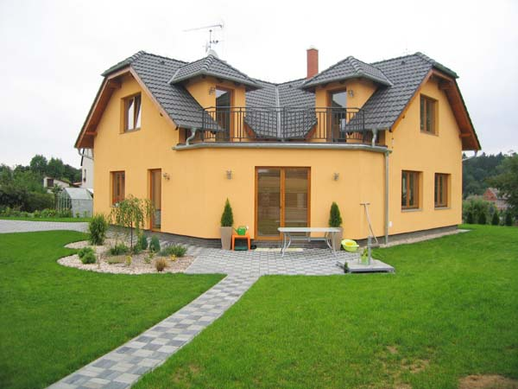
Slovní úloha
V dvoupatrovém rodinném domě je na každém podlaží 6 oken. Kolik oken má rodinný dům?
2
x
6
=
12
Rodinný dům má 12 oken.

Slide 5
Hledej výsledky.
2 x 5
16
6
4 x 2
10
6 x 2
12
3 x 2
8
8 x 2

Slide 6
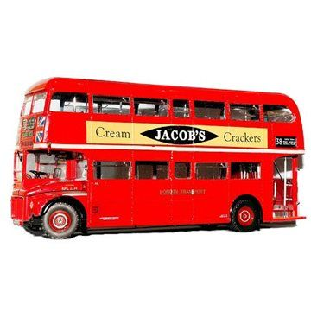
Slovní úloha
Paní učitelka zařizuje autobus pro 13 dětí do divadla. V autobuse je 7 sedadel volných a na každé sedadlo se vejdou 2 děti. Pomozte paní učitelce zjistit, jestli budou všechny děti sedět.
7
x
2
=
14 míst k sezení
13 dětí
<
14 volných míst
Děti se na 7 sedadel vejdou.
A sednout si může i paní učitelka.

Slide 7

Vyhledej chyby
20
0
2 x 10 = 0 x 2 =
2 x 9 = 1 x 2 =
2 x 8 = 2 x 2 =
2 x 7 = 3 x 2 =
2 x 6 = 4 x 2 =
2 x 5 = 5 x 2 =
2 x 4 = 6 x 2 =
2 x 3 = 7 x 2 =
2 x 2 = 8 x 2 =
2 x 1 = 9 x 2 =
2 x 0 = 10 x 2 =
17
2
16
5
14
6
11
8
7
10
8
12
6
18
4
16
2
6
1
20

Slide 8
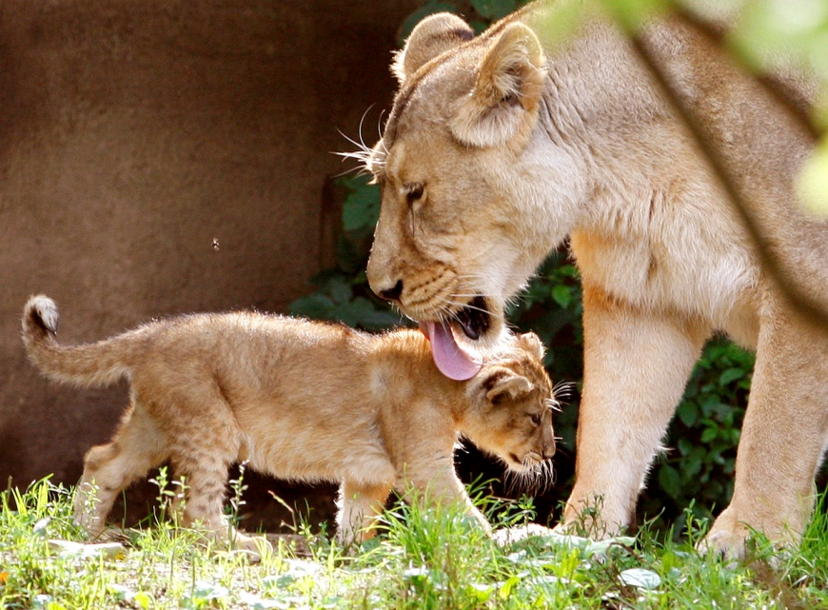
Slovní úloha
V ZOO se narodila 2 mláďata lvici, 2 mláďata zebře a 2 mláďata slonici. Kolik mláďat se narodilo v ZOO?
2
x
3
=
6
V ZOO se narodilo 6 mláďat.

Slide 9
Zdroje:
http://www.treeoflifechiro.ca/orange-juice-and-your-health/
http://www.kosacci.cz/kosacci/eshop/17-1-VZDELAVACI-HRY-A-PUZZLE/0/5/320-Zabavny-mic-pocitani-do-100
http://www.srovname.cz/revell-londynsky-autobus/srovnani-cen/k.1996031
http://radioo-mixmusic.webnode.cz/
http://cognoscenti.wbur.org/2012/08/23/zoo-margot-livesey
http://www.benesolar.cz/priklady-realizaci.htm

